Slide 1
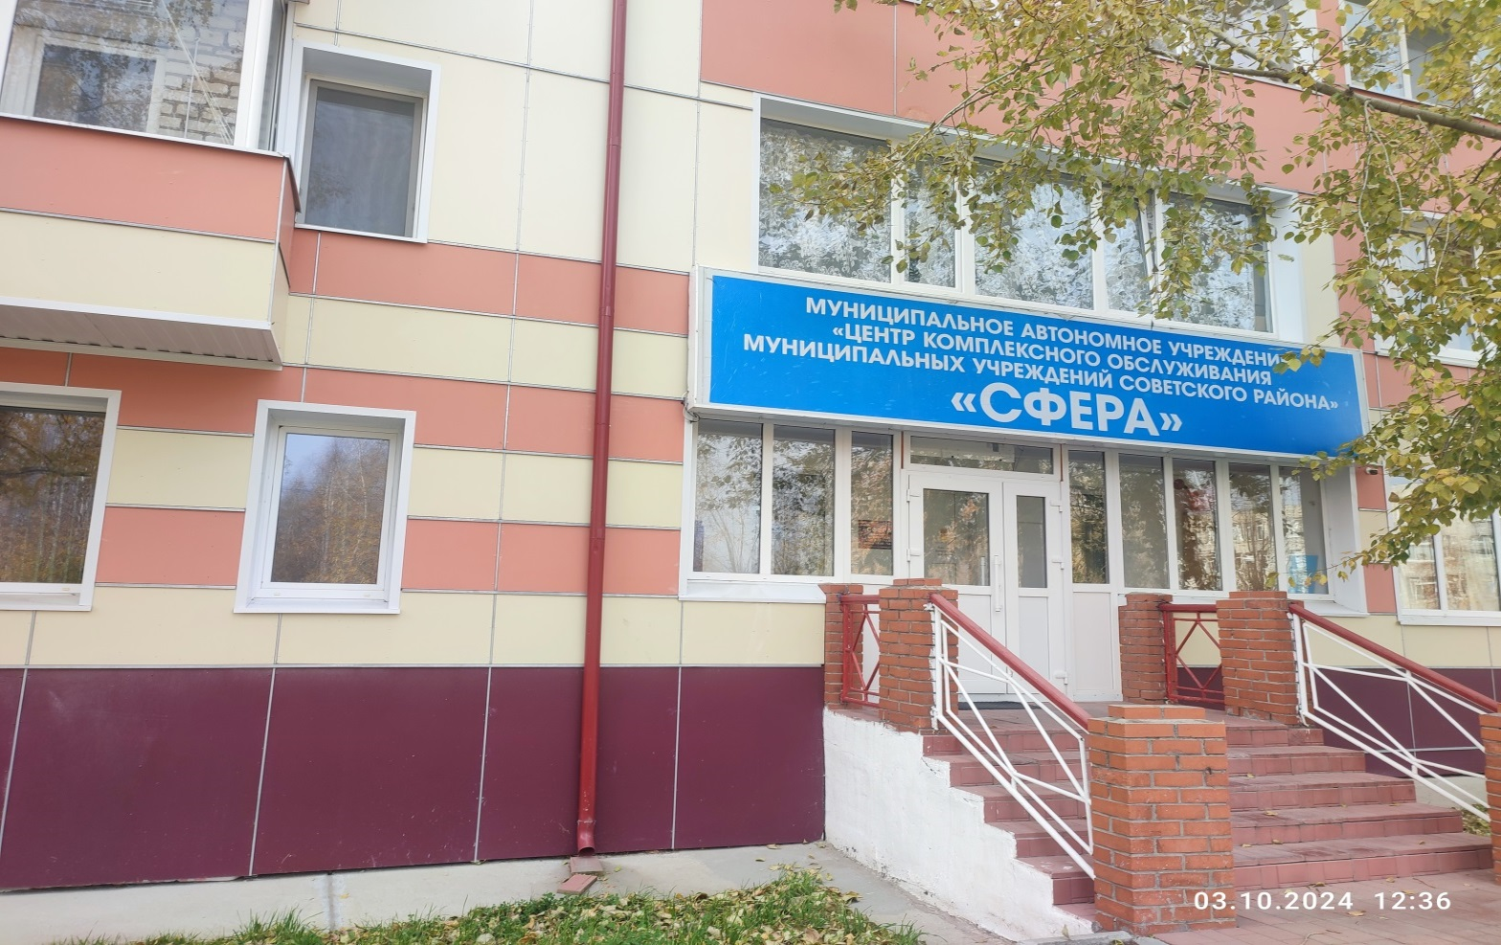
МУНИЦИПАЛЬНОЕ АВТОНОМНОЕ УЧРЕЖДЕНИЕ «ЦЕНТР КОМПЛЕКСНОГО ОБСЛУЖИВАНИЯ МУНИЦИПАЛЬНЫХ УЧРЕЖДЕНИЙ СОВЕТСКОГО РАЙОНА «СФЕРА»
1. Год постройки здания:
ул. Гастелло,д.35 - 1983г.
ул. Ленина, д.6 - 1965г.
2. Общая площадь здания:
3. Занимаемая площадь учреждением:455,42
(в том числе 442,7м²ул. Гастелло, д.35 и
12,72 м² ул. Ленина, д.6)
4. Этажность: первый этаж
5. Количество сотрудников: 55
Фото здания
Бережливое производство
КОНЦЕПЦИЯ «БЕРЕЖЛИВЫЙ РЕГИОН»

Slide 2
Водоснабжение
Январь - Декабрь
2024
140,502
куб. м.
12583,83 руб.

Slide 3
Водоотведение
Январь - Декабрь
2024
140,937
куб. м.
11041,95
руб.

Slide 4
Электроснабжение
Январь - Ноябрь
2024
28792
Квт/ч
249822,87
руб.

Slide 5
Теплоснабжение
Январь - Декабрь
2024
111,563
Г.кал
286953,59
руб.

Slide 6
Вывоз ТКО
Январь - Ноябрь
2024
37,125
куб. м.
37617,50
руб.

Slide 7
Связь
Январь - Ноябрь
2024
руб.
146717,33
руб.

Slide 8
Макулатура
Январь - Декабрь
2024
кг.
0,0
кг.
0,0
руб.

